Slide 1
Aplicación Web para la Gestión de los Procesos Administrativos de la Dirección General de Salud Ambiental, del Estado Aragua
{
Autores:
Andrés Guerra
Chamuel Herrera
Jesús Castillo
}
...

Slide 2
Modulo I Definición del Proyecto
Diagnostico Situacional | La Dirección General de Salud Ambiental (DGSA), es un ente encargado de prevenir, vigilar y controlar los acontecimientos que pueden poner en riesgo la salud de cualquier comunidad del país…
Nombre de la institución | Dirección General de Salud Ambiental.
• Norte | Universidad Politécnica Experimental Libertador. El Círculo Militar de las FAB.
• Sur | La Comunidad: “La Cooperativa”, sector Los Naranjos. Urb. Andrés Bello.
• Este | Universidad Politécnica Experimental Libertador. La Comunidad: “La Cooperativa”, sector Los Naranjos.
• Oeste | El Círculo Militar de las FAB. Corporación de Salud del Estado Aragua; Corposalud.
..

Slide 3
Situación problemática
La situación problemática que se aborda está relacionada con los problemas que enfrentan las instituciones gubernamentales venezolanas en cuanto al uso de tecnologías para la gestión de información y la prestación de servicios a la comunidad
Para mejorar la eficiencia en los procesos administrativos y garantizar la calidad en la prestación de servicios, se ha planteado la creación de una aplicación web que permita la automatización de los procesos de registro de inventario de los equipos tecnológicos, soporte técnico y solicitud de correspondencia.
}
..

Slide 4
Objetivos del Proyecto
OBJETIVO GENERAL
Desarrollar aplicación web para la gestión de los procesos administrativos de la Dirección General de Salud Ambiental.

Slide 5
01
02
03
Objetivos del Proyecto
OBJETIVOS ESPECÍFICOS
• Realizar un diagnóstico sobre los procesos administrativos.
• Realizar un diagnóstico para el diseño de aplicación web
• Diseñar la estructura conceptual y contextual.
04
• Desarrollar una aplicación web para la gestión de los procesos administrativos.
05
• Ejecutar las pruebas de la aplicación web.

Slide 6
Especificación de Requerimientos
}
Código | Requerimiento | Tipo | Categoría | Prioridad
RE01 | Validación de entrada de datos | No Funcional | Seguridad | Alta
RE04 | Seguridad de Acceso en todos sus niveles | No Funcional | Sistema | Alta
RE06 | La aplicación debe permitir registrar la correspondencia | Funcional | Proceso | Alta
RE08 | Solicitud de soporte técnico | Funcional | Proceso | Muy Alta
RE09 | Registrar y validar equipos tecnológicos | Funcional | Proceso | Muy Alta
RE10 | Alerta por campo llenado de manera inadecuada | Funcional | Interfaz grafica | Muy alta
Este análisis consiste en el conjunto de técnicas y procedimientos que nos permiten conocer los elementos necesarios para definir al software, permite especificar las características operacionales del software
*

Slide 7
Diseño Metodológico de la Investigación
Metodología I.A.P.
• Investigación: creencia en el valor y el poder del conocimiento…
• Participación: enfatizando los valores democráticos y el derecho a que las personas controlen sus propias situaciones…
• Acción: como búsqueda de un cambio que mejore la situación…
Cabe destacar que la acción es el factor principal de esta investigación, la cual conlleva al cambio.
*

Slide 8
Modulo II Diseño y Desarrollo del Proyecto
Metodología Métrica V3 | La Métrica versión 3, es una Metodología de Planificación, Desarrollo y Mantenimiento de Sistemas de Información. Nace para dar soporte estándar para el ciclo de vida de desarrollo de software.
ACTIVIDAD ASI 1: DEFINICIÓN DEL SISTEMA | Esta actividad tiene como objetivo detallar una descripción del sistema, delimitando su alcance.
• Catálogo de requisitos | Matriz de requerimiento,
• Glosario | Base de datos: Se utiliza para almacenar, administrar y recuperar datos de manera eficiente.
• Identificación del entorno tecnológico. | Computador Intel(R) Core (TM) Dual Core CPU @ 2.80GHz, Memoria RAM 2Gb, Windows 7 o superior.
• Especificación de estándares y normas. | ISO/IEC 27001 (seguridad de la información): Se utilizo esta norma para garantizar que la información recopilada y almacenada en el software está protegida de manera adecuada…
..

Slide 9
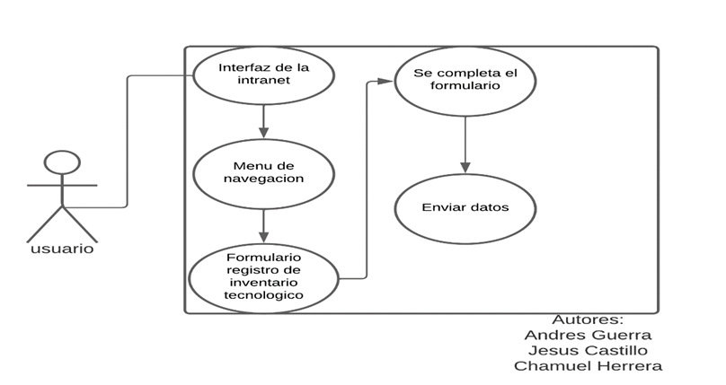
ASI 2: Establecimiento de requisitos: Casos de uso
Caso de uso :Registro de inventario tecnológico
{
..
El usuario podrá interactuar con la interfaz de la intranet con su diferente modulo, el módulo de Registro de Inventario tecnológico
}
..

Slide 10
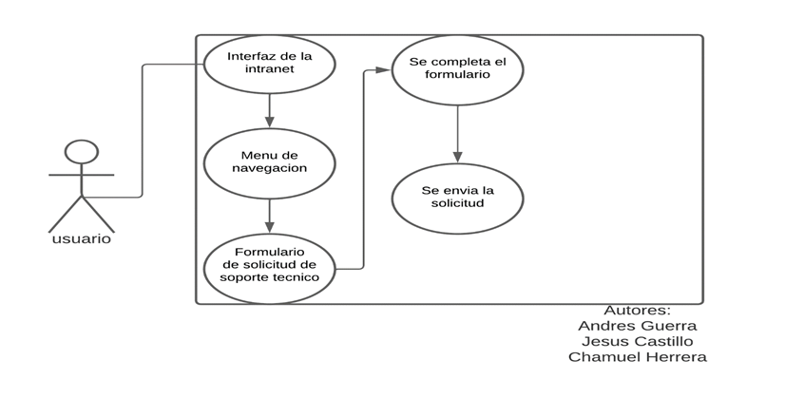
ASI 2: Establecimiento de requisitos: Casos de uso
Caso de uso: Solicitud de soporte técnico
{
..
Módulo de Solicitud de Soporte técnico, tendrá un formulario con diferentes casillas, los datos que pedirá este formulario se podrán llenar automáticamente a través del nombre del equipo.
}
..

Slide 11
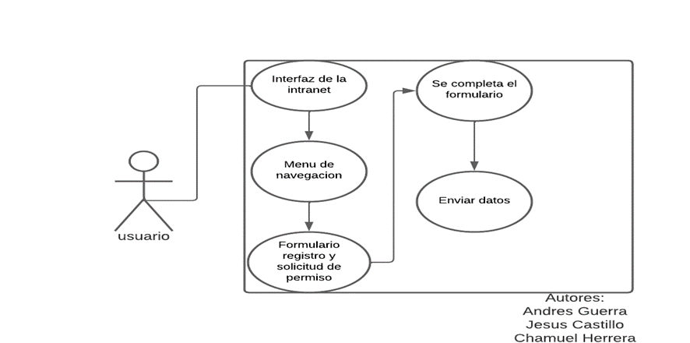
ASI 2: Establecimiento de requisitos: Casos de uso
Caso de uso: Registro y notificación de correspondencia
{
..
El usuario encargado de realizar el registro de correspondencia llenará los campos solicitados y los subirá al sistema, el cual enviará una notificación al jefe de la coordinación a la que se envió.
}
..

Slide 12
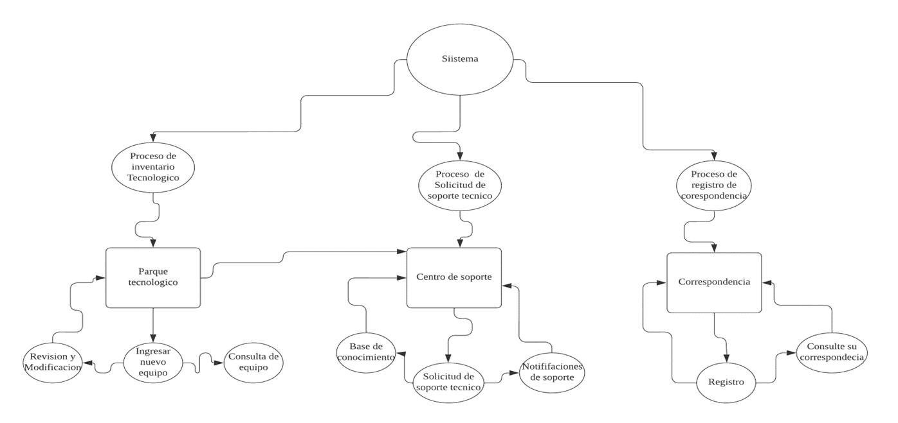
ACTIVIDAD ASI 3: Identificación de Subsistema de análisis
Diagrama de flujo de Subsistema de análisis:
*

Slide 13
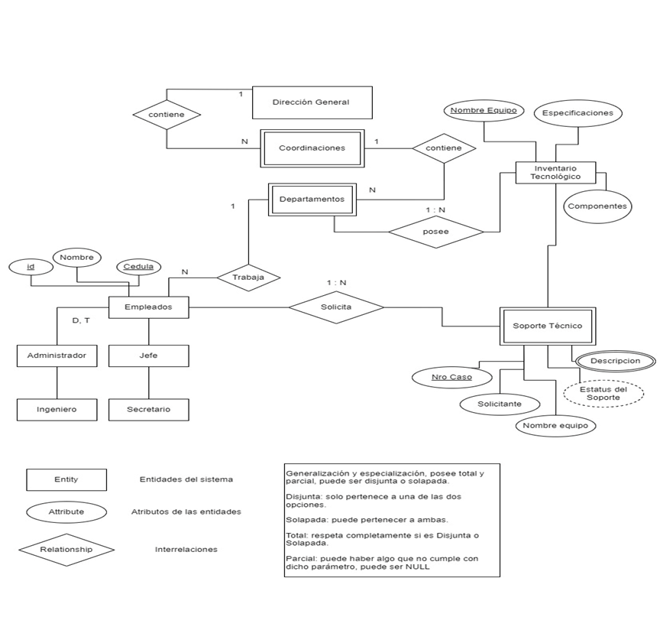
ACTIVIDAD ASI 6: Elaboración del modelo de Datos
{
Diagrama conceptual de datos
Un diagrama de modelo conceptual de datos es una representación visual que muestra las entidades (objetos) relevantes en un sistema o dominio de información, así como las relaciones entre estas entidades. El objetivo principal del diagrama de modelo conceptual de datos es capturar la estructura lógica de la información y las interacciones entre las entidades, sin entrar en detalles técnicos de implementación
}
*
Mercury

Slide 14
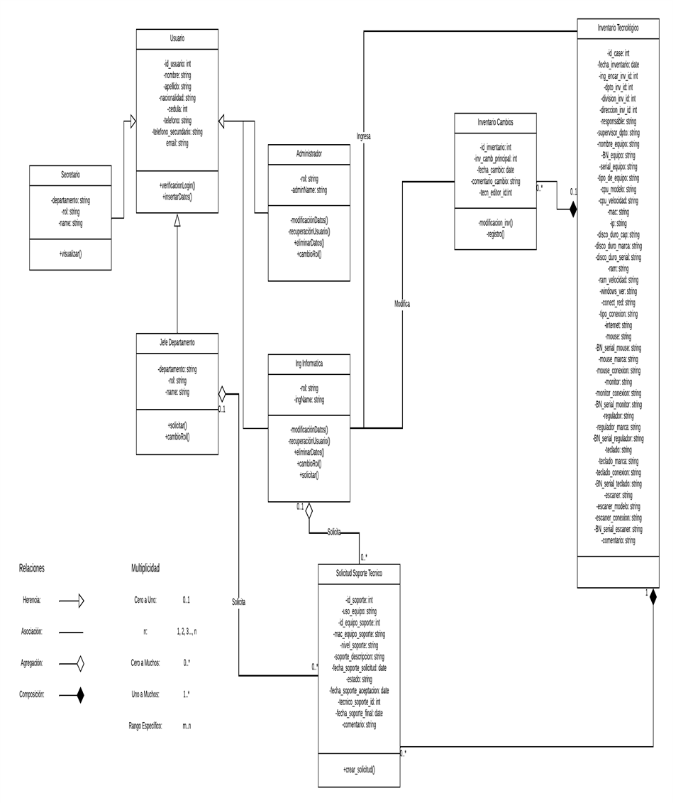
ACTIVIDAD ASI 6: Elaboración del modelo de Datos
{
Elaboración del Modelo Lógico de Datos
Venus
*
}

Slide 15
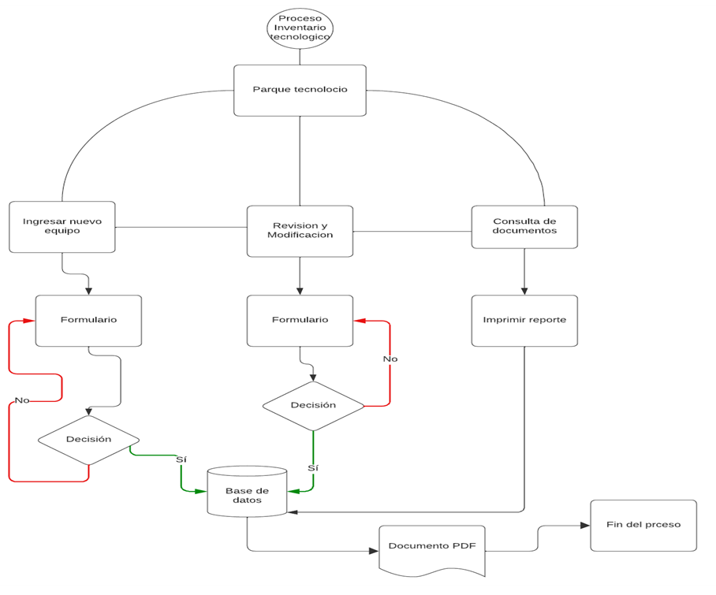
ACTIVIDAD ASI 7: Elaboración del modelo de procesos
{
Modelo de procesos
Elaboración del Modelo Lógico de Datos
El modelo de procesos de un sistema se refiere a una representación estructurada y organizada de los diferentes procesos o actividades que ocurren en un sistema.
*
}

Slide 16
ACTIVIDAD ASI 8: DEFINICIÓN DE INTERFACES DE USUARIO Tarea ASI 8.2: Identificación de Perfiles y Diálogos
{
..
Ingeniero en informática
Jefe de departamento
Administrador
Control total
Registrar y modificar el inventario tecnológico.
Puede interactuar con el sistema, pero no al nivel de los 2 anteriores
Sin asignar
Secretario
No puede entrar al sistema hasta que el Administrador le otorgue un cargo dentro del sistema.
Puede interactuar con el módulo de solicitud de soporte técnico
}
*
..

Slide 17
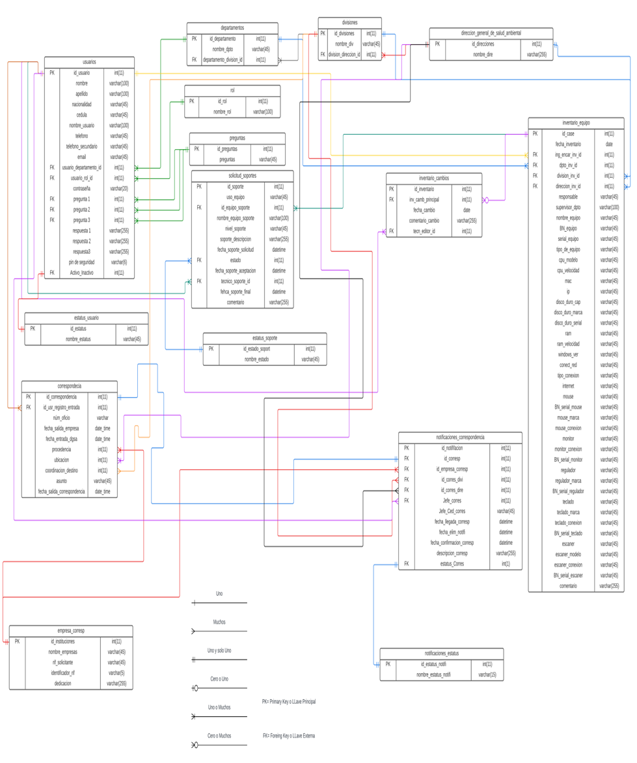
Diseño de la base de datos
Diagrama de clases UML de la Base de datos
*

Slide 18

GRACIAS POR ESCHUCHARNOS

